Slide 1
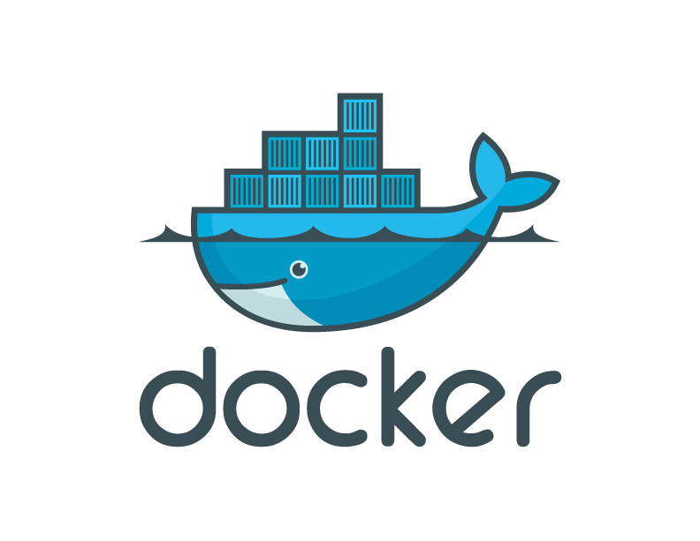

Slide 2
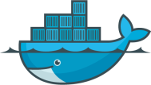
Какво е докер
Docker представлява open-source проект чиято цел е да автоматизира deployment на приложенията(app) във софтуерният контейнер, чрез осигуряване на допълнителен слой на абстракция и автоматизация на операционната система на ниво виртуализация на Linux.

Slide 3
Контейнери - Въведение
Контейнерите виртуализират операционната система точно като hypervisors виртуализират хардуерът.
Контейнерите позволяват всеки товар да бъде капсулиран като лек, преносим самоподържащ контейнер, който може да бъде маниполиран чрез използване на стандартни операции и да работи константно за всяка хардуерна платформа.
Опакова парче от софтуер в пълна файлова система, която съдържа всичко, което трябва за да се изпълни: code, runtime, system tools, libraries и др. Те споделят OS ядрото и bins/libs където трябва, в противен случай всеки един работи в отделна самостоятелна системаcode, runtime, system tools, libraries

Slide 4
Контейнери - Въведение
Docker, LXCs са едни от най-известинте имплементации на контейнери
Могат да бъдат стартирани на всеки Linux Serverb – VMs, physical hosts и др.
Възможност да се движи между машините без модификация
Възможноста контейнерите да работят заедно

Slide 5

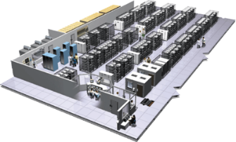
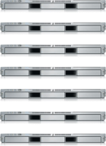
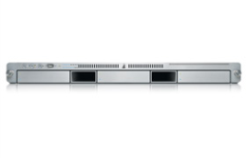
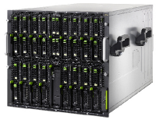

The Challenge
User DB
Static website
postgresql + pgv8 + v8
Queue
Analytics DB
nginx 1.5 + modsecurity + openssl + bootstrap 2
Do services and apps interact appropriately?
Redis + redis-sentinel
hadoop + hive + thrift + OpenJDK
Multiplicity of Stacks
Background workers
Web frontend
Python 3.0 + celery + pyredis + libcurl + ffmpeg + libopencv + nodejs + phantomjs
Ruby + Rails + sass + Unicorn
API endpoint
Python 2.7 + Flask + pyredis + celery + psycopg + postgresql-client
Production Cluster
Development VM
Public Cloud
Multiplicity of hardware environments
QA server
Can I migrate smoothly and quickly?
Disaster recovery
Customer Data Center
Contributor’s laptop
Production Servers

Slide 6
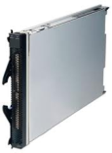
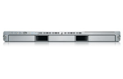
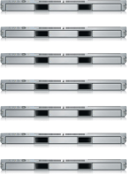


The Matrix From Hell
? | ? | ? | ? | ? | ? | ?
? | ? | ? | ? | ? | ? | ?
? | ? | ? | ? | ? | ? | ?
? | ? | ? | ? | ? | ? | ?
? | ? | ? | ? | ? | ? | ?
? | ? | ? | ? | ? | ? | ?
Static website
Web frontend
Background workers
User DB
Analytics DB
Queue
 | Development VM | QA Server | Single Prod Server | Onsite Cluster | Public Cloud | Contributor’s laptop | Customer Servers

Slide 7
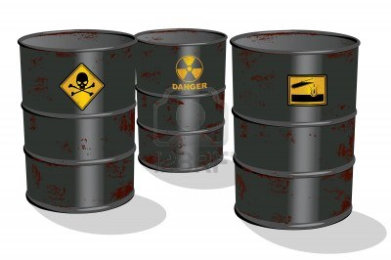
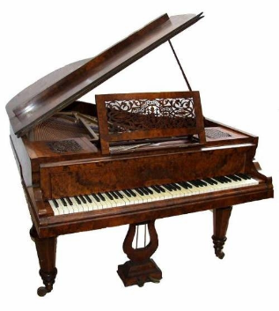

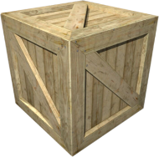
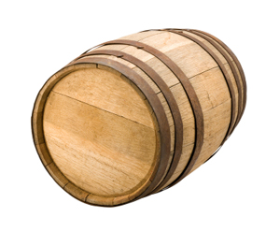
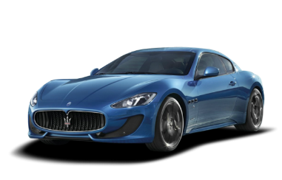
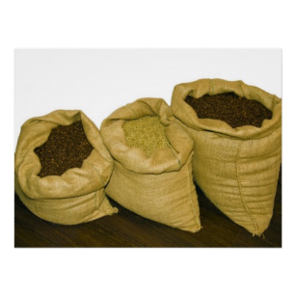



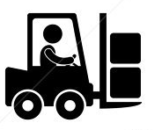
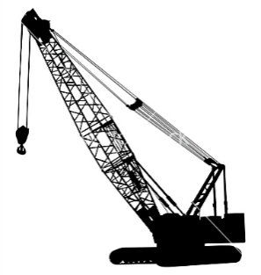
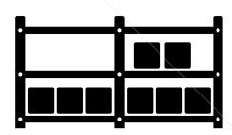

Cargo Transport Pre-1960
Do I worry about how goods interact (e.g. coffee beans next to spices)
Multiplicity of Goods
Multipilicity of methods for transporting/storing
Can I transport quickly and smoothly
(e.g. from boat to train to truck)

Slide 8
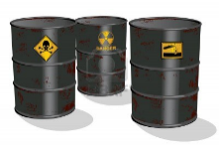

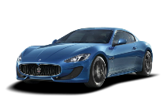


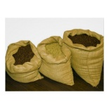


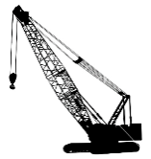



Also a matrix from hell
 | ? | ? | ? | ? | ? | ? | ?
 | ? | ? | ? | ? | ? | ? | ?
 | ? | ? | ? | ? | ? | ? | ?
 | ? | ? | ? | ? | ? | ? | ?
 | ? | ? | ? | ? | ? | ? | ?
 | ? | ? | ? | ? | ? | ? | ?

Slide 9



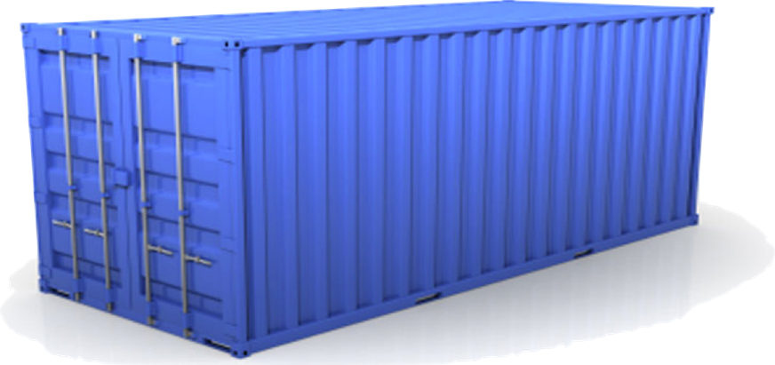
Solution: Intermodal Shipping Container
Do I worry about how goods interact (e.g. coffee beans next to spices)
Multiplicity of Goods
стандартен контейнер, който е зареден с почти всички стоки и остава запечатан, докато достигне крайната доставка.
…междувременно могат да се товарят и разтоварват, подредени, транспортирани ефективно на дълги разстояния, и прехвърлянето им от един вид транспорт на друг
Can I transport quickly and smoothly
(e.g. from boat to train to truck)
Multiplicity of methods for transporting/storing

Slide 10
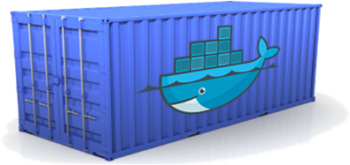
Docker is a shipping container system for code
Static website
User DB
Web frontend
Queue
Analytics DB
Do services and apps interact appropriately?
Multiplicity of Stacks
An engine that enables any payload to be encapsulated as a lightweight, portable, self-sufficient container…
…that can be manipulated using standard operations and run consistently on virtually any hardware platform
Multiplicity of hardware environments
Can I migrate smoothly and quickly
Development VM
QA server
Customer Data Center
Public Cloud
Production Cluster
Contributor’s laptop

Slide 11
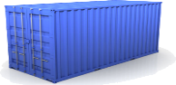
Docker eliminates the matrix from Hell
Static website
Web frontend
Background workers
User DB
Analytics DB
Queue
 | Development VM | QA Server | Single Prod Server | Onsite Cluster | Public Cloud | Contributor’s laptop | Customer Servers

Slide 12
Контейнери vs. VMs
App
A
App
A’
App
B
Контенерите са изолирани но споделят OS и кудето е подходящо, bins/libraries
Bins/
Libs
Bins/
Libs
Bins/
Libs
VM
Guest
OS
Guest
OS
Guest
OS
…резултатът е значително по-бързо разтоварване, много по-малко overhead, леснa миграция и по-бързо рестартиране
Guest
OS
Guest
OS
App A
App A’
App B
App B’
App B’
App B’
Container
Docker
Hypervisor (Type 2)
Bins/Libs
Bins/Libs
Host OS
Host OS
Server
Server

Slide 13
Защо Docker контейнерите са леки?
VMs
Containers
App
A
App
A
App
A’
App
A
App
A
App Δ
Bins/
Libs
Bins/
Libs
Bins/
Libs
Bins/
Libs
Bins/
Guest
OS
а
Guest
OS
Guest
OS
Guest
OS
Original App
(без OS да заеме място,
Ресурси, или рестарт)
Copy of
App
Без OS. Може да сподели
bins/libs
Modified App
Copy on write capabilities allow
us to only save the diffs
Between container A and container
A’
VMs
Всеки App, с всяко копие на
App, и всяка лека модификация
на App изисква нов виртуален сървър

Slide 14
Docker system
Container A
Docker
Container
Image Registry
Push
Search
Pull
Source Code Repository
Run
Build
Dockerfile
For
A
Container A
Container B
Container C
Docker
Docker Engine
Host 1 OS (Linux)
Host 2 OS (Linux)

Slide 15
Промяна и Update
Docker
Container
Image Registry
App
A
Push
App Δ
Bins/
Libs
Bins/
Base
Container
Image
Container Mod A’
Container Mod A’’
App Δ
Update
App
A
Bins/
App
A’’
Bins/
Libs
Bins/
Libs
Bins/
Docker Engine
Docker Engine
Host is now running A’’
Host running A wants to upgrade to A’’. Requests update. Gets only diffs

